Slide 1
研究进展
2016.11.08

Slide 2

背景：
  在线教育普及化
    为接受教育的人提供更加流畅平坦的学习体验
    为授予课程的人提供人们对课程内容的感受，使其能优化课程内容安排
假设：
  人的学习状态与其行为表现具有关联性

Slide 3
研究现状
心理学没有相关模型
  基于表情，动作的读心术没有学术依据（误解）
  一般心理分析通过做测试或谈话
现有论文的套路
  提出假设
  通过计算机方法验证假设（可能证伪）
  提出开创性的想法及方法论

Slide 4
设计实验
数据采集
  选取课程视频素材
  将视频素材划分为几个章节（目的为了采集更多数据）
  采集用户的数据（Raw data）
    实时数据：
      表情
      人体行为（手，头，坐姿……）
      鼠标，键盘的行为（拖拉，点击……）
      ……
    静态数据：
      时间，地点
      个人信息
      ……

Slide 5
设计实验
数据采集
  每个章节结束后，要求用户主动提供反馈（评分机制）
    是否感兴趣(interest)
    是否理解了全部内容（frustration）
    engagement
    ……（需要设计）
  视频播放结束后进行测试
    基于课程素材设计测试问卷，了解用户的掌握程度

Slide 6
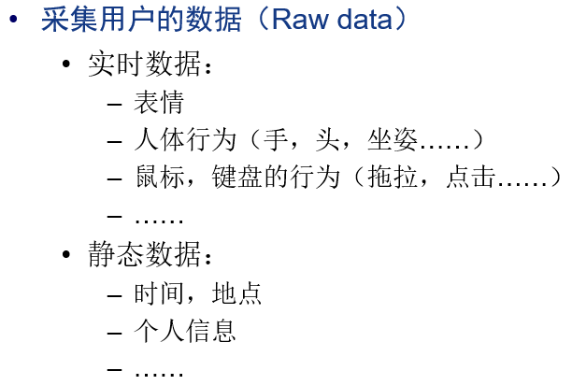
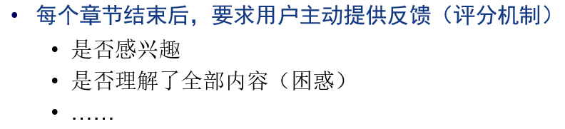
设计实验
使用机器学习算法，找出关联性
  被否定，样本难以采集，难以验证正确性

Slide 7
改变目标
核心是人机交互-辅助系统
  提升用户的参与度
  使课程学习曲线更加平滑
  分析用户潜在的学习行为习惯
  收集学生上课的数据，为教师提供更好的反馈机制
弱化表情动作与学习状态的联系
强化提供帮助的概念
  比如说用户需要帮助时，可以做一个手势

Slide 8
战略与战术
战略上是正确的
但之前战术上选错了方向
  人工智能太火热，千方百计想要往机器学习靠
  思考被RealSense限制，很多想法都是由行为表情出发去考虑
  导致看的论文都不在路子上

Slide 9
研究发展
研究的发展
Assistant
System
RealSense
CHI
Mooc
Facial
Motion
Analysis
Behavior
Other Information
Analysis
Active
Interaction

Slide 10
谢 谢！

